Slide 1
Formation Web Force 3 Troyes
Chef de projet : FERREIRA DA SILVA Thomas
Développeurs : OEUNG Hélène,
JADIBA Rola,
RAVOAHANGY Alias

Slide 2
BON TEMPS ROULÉ
Blog - Boutique

Slide 3


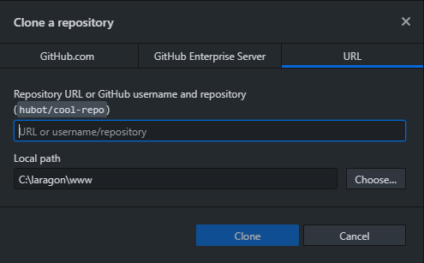

Création du projet avec Symfony 4 et GitLabs
Utilisation de l’invité de commande de Laragon pour la création du projet.
Partage du Projet dans le Git

Slide 4
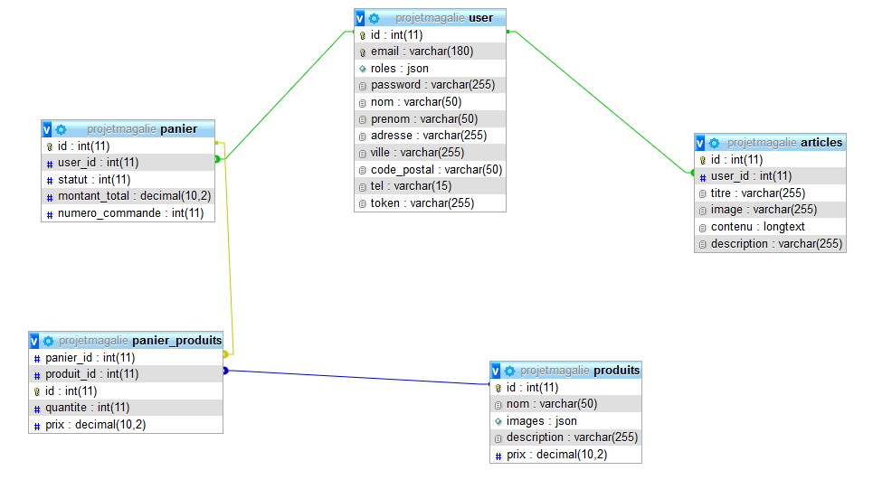
Base de Donnée
Création des différentes entités
Création des relations entre les tables
Migration vers la Base de Donnée
Problèmes rencontrés :
Type du champ Prix des produits
Modifications des tables ( ajout, suppression et modification des champs )

Slide 5
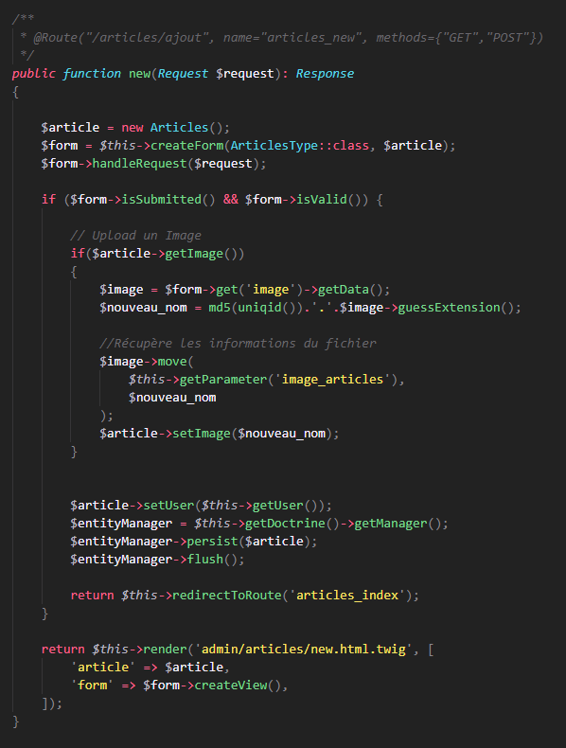
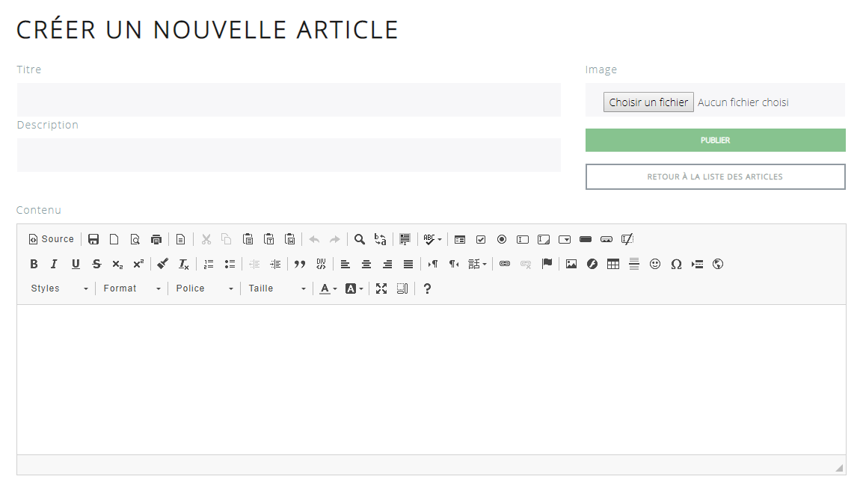
Méthode d’ajout d’un article sur le blog
Upload de l’image
Ajout d’un éditeur de texte ( CKEditor )

Slide 6
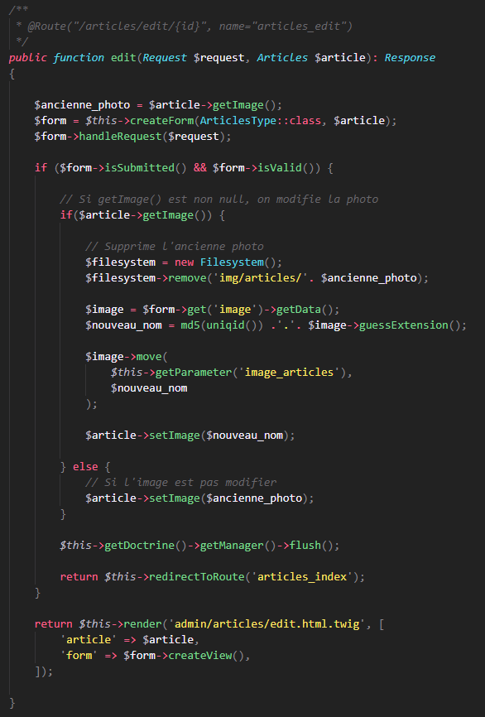
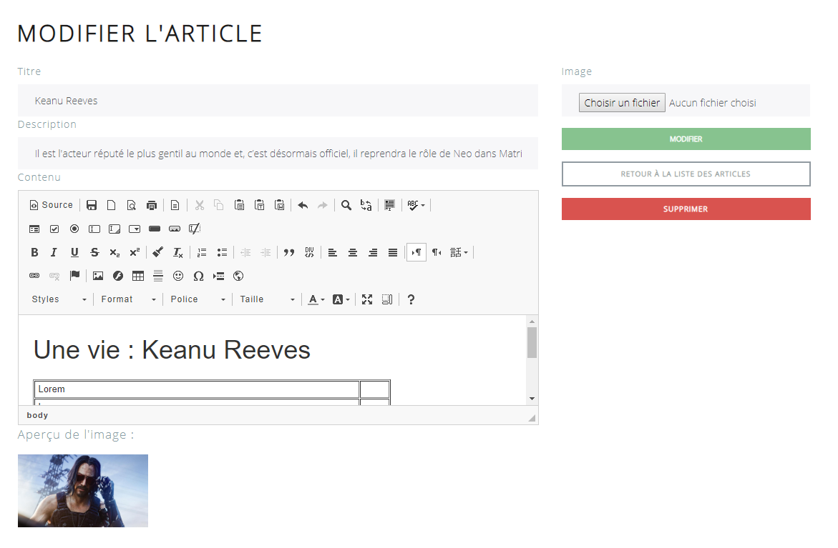
Edition d’un article et modification de l’image

Slide 7
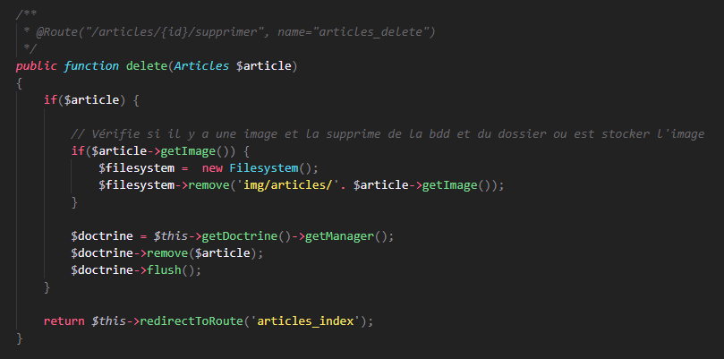
Méthode de suppression d’un Article + suppression de l’image dans le dossier

Slide 8
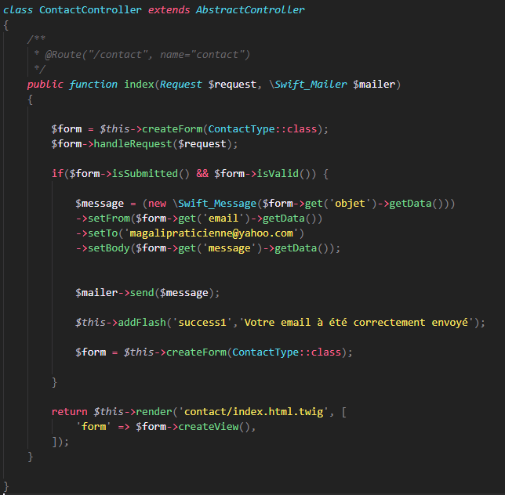
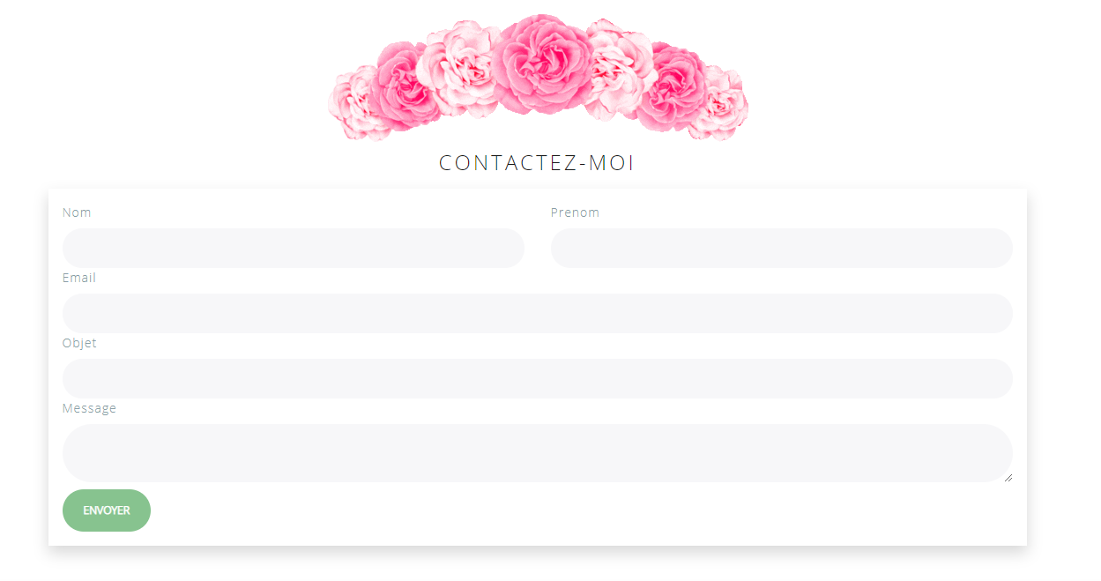
Utilisation de Swift Mailer
( Plugin de Symfony )

Slide 9



Mise en place de la partie inscription et connexion
Création de l’entité User
Création du système de connexion
Création du formulaire d’inscription

Slide 10
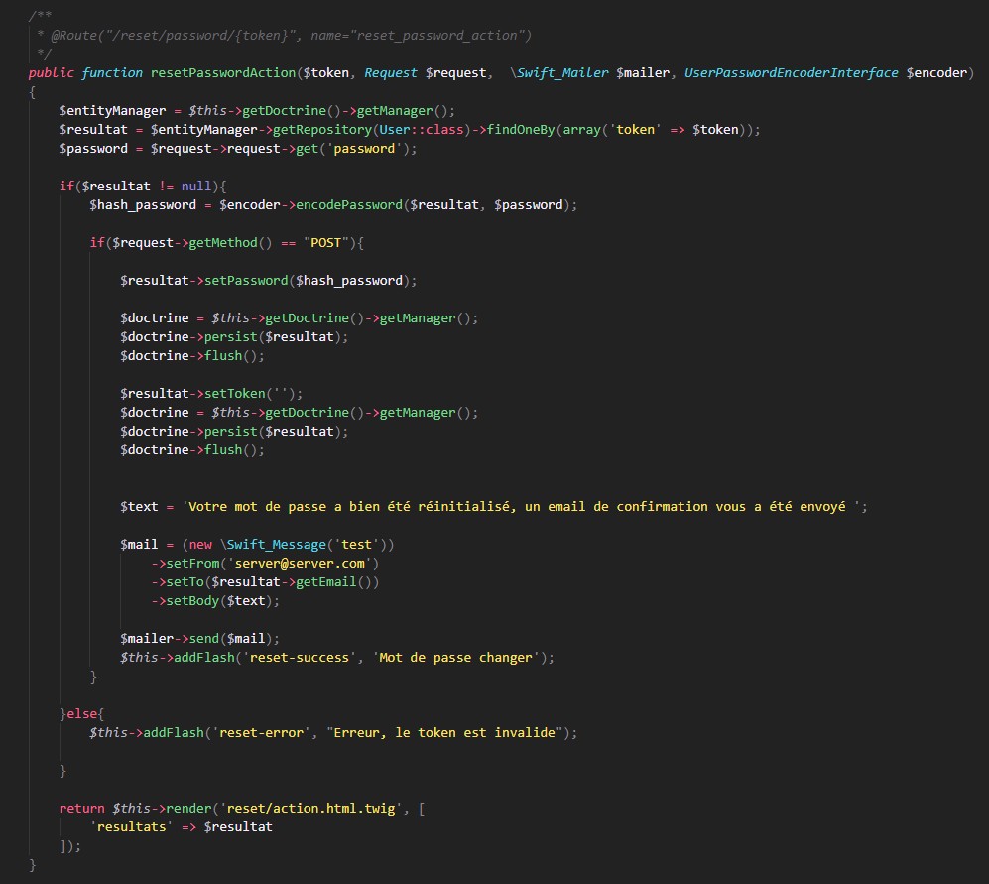
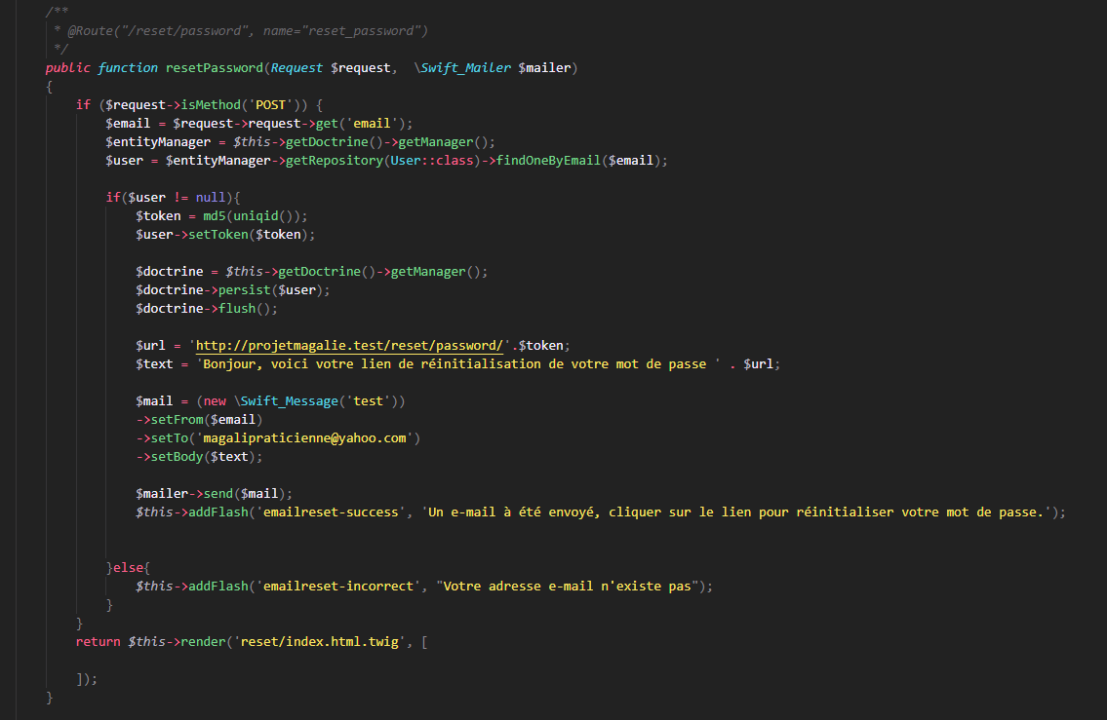
Mise en place de la page mot de passe oublié

Slide 11
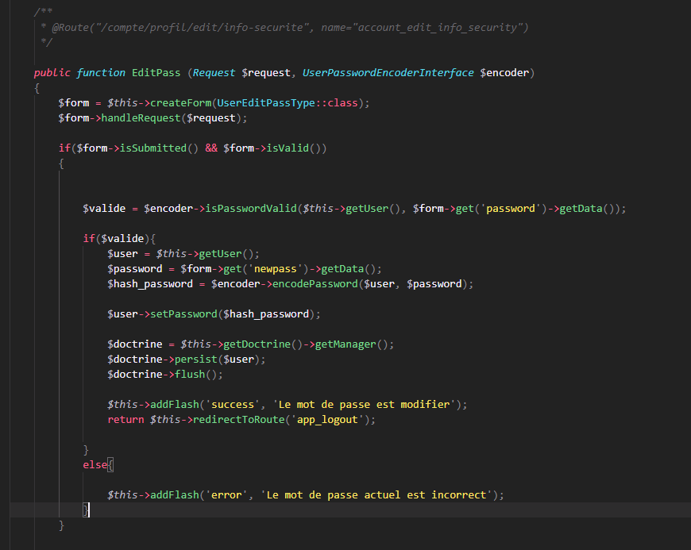
Modification du mot de passe utilisateur

Slide 12
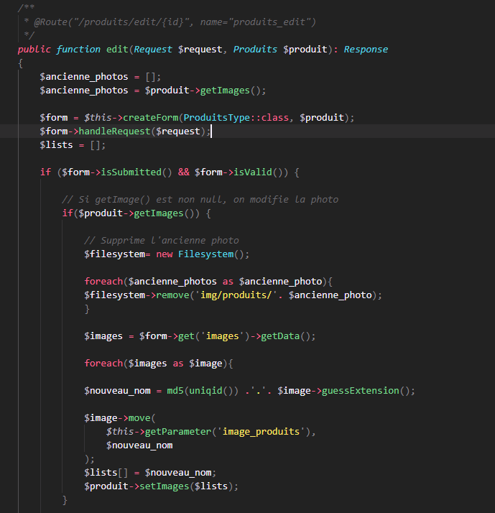
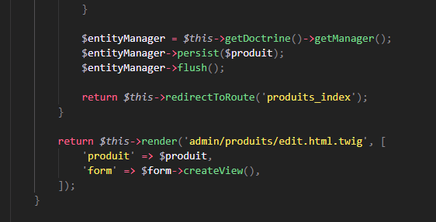
Ajout, édition et suppression d’un produit

Slide 13
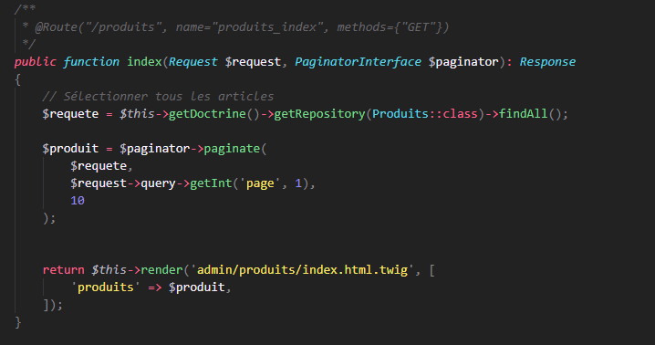
Mise en place d’une pagination

Slide 14
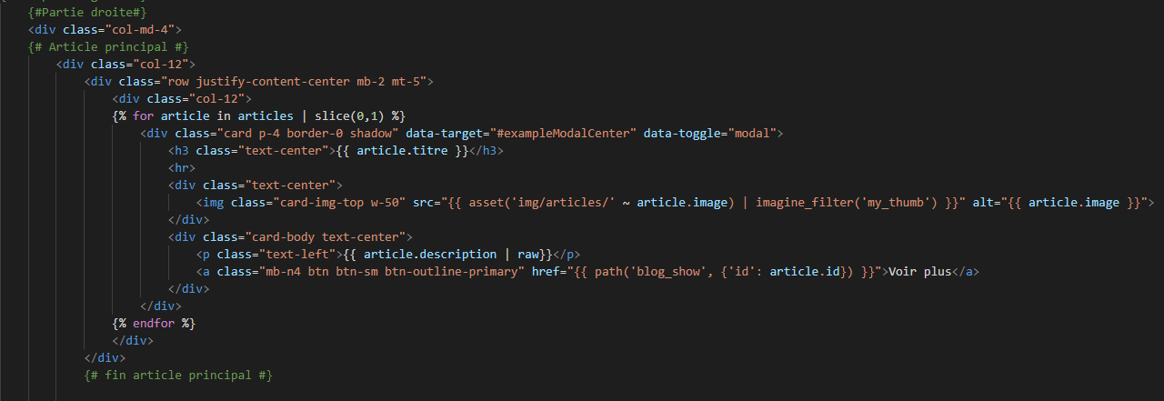
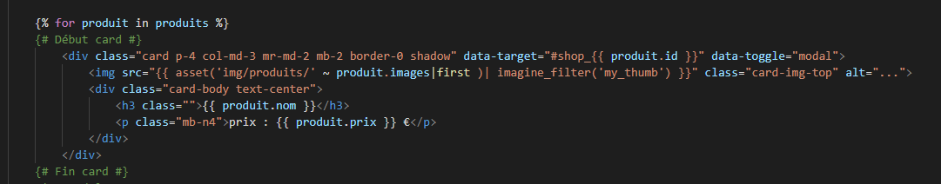
Affichage de l’accueil du blog
Affichage des produits dans la boutique + modal

Slide 15
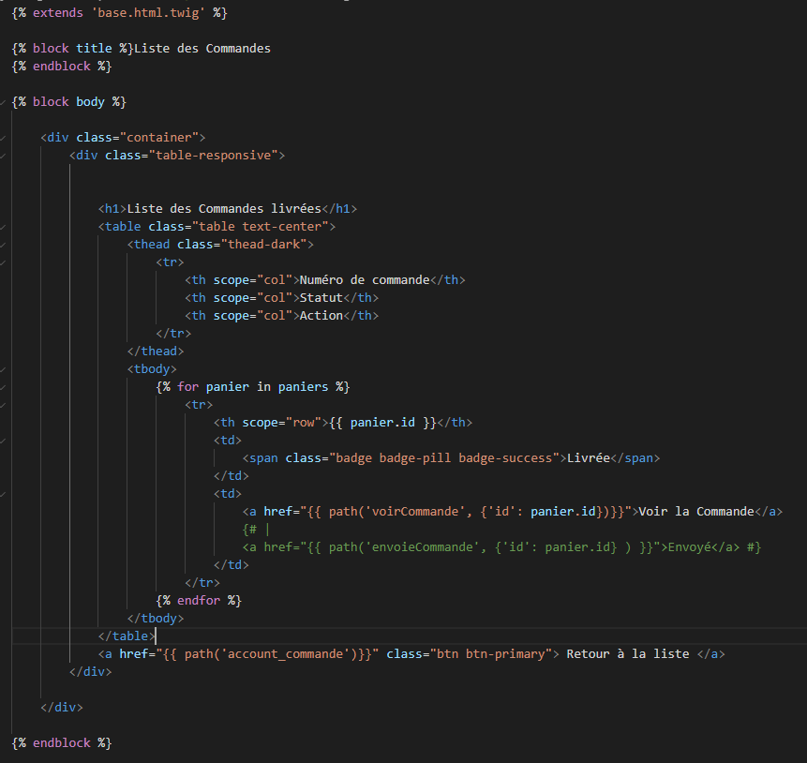
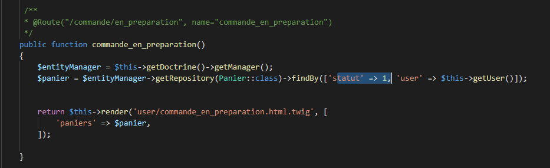
Affichage des commandes selon les statuts
Affichage des commandes selon les statuts
Statuts:
0 = En attente
1 = En préparation
2 = En cours de livraison
3 = Commande livrée
4 = Commande annulée

Slide 16
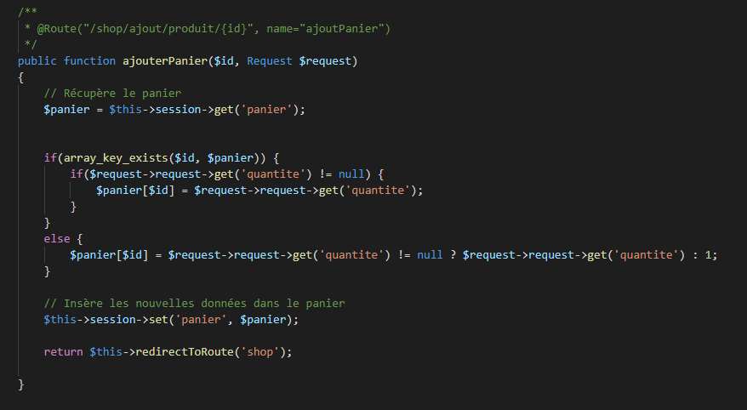
Ajout au panier

